Slide 1
散 文
概念：散文是一种写自己经历见闻抒发真情实感的灵活精干的文学体裁。区别于诗歌、小说、戏剧。
特点：形散神聚、意境深邃、语言优美
分类：
写人叙事、
写景抒情、
托物言志、
哲理散文、
议论性散文。

Slide 2
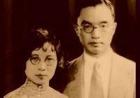
朱自清
朱自清（1898年11月22日—1948年8月12日），原名自华，号秋实，后改名自清，字佩弦。原籍浙江绍兴，出生于江苏省东海县（今连云港市东海县平明镇）。现代杰出的散文家、诗人、学者、民主战士。
1916年中学毕业并成功考入北京大学预科。1919年开始发表诗歌。1928年第一本散文集《背影》出版。1932年7月，任清华大学中国文学系主任。1934年，出版《欧游杂记》和《伦敦杂记》。1935年，出版散文集《你我》。
1948年8月12日因胃穿孔病逝于北平，年仅50岁。

Slide 3
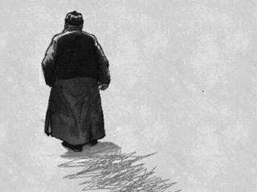
背影
朱自清

Slide 4
朗读文章
三个任务：
1、标注拼音
2、标注停顿、轻重音、高低音
3、划出几次提到“背影”的句子。
交(jiāo)卸(xiè) 奔(bēn)丧(sāng) 狼(láng)藉(jí)
簌(sù)簌(sù) 典(diǎn)质(zhì) 赋(fù)闲(xián)
颓(tuí)唐(táng) 琐(suǒ)屑(xiè) 差(chāi)使(shi)
亏(kuī)空(kong) 勾(gōu)留(liú) 踌（chóu)躇(chú)
拣(jiǎn) 搀(chān) 蹒(pán)跚(shān)

Slide 5
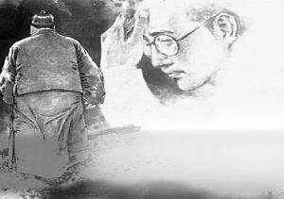
整体把握
背影
父爱
本文通过______来写_______。
这是一篇＿＿＿__的散文?
写人叙事

Slide 6
整体把握
文中几次提到“背影”？
请分别给其命名。
难忘背影
叙事线索
贯穿全文
望父买橘
背影
离别背影
重现背影

Slide 7
检 测
1．朗读下列字词。
差使（ ） 奔丧（ ） 狼藉（ ）
妥贴（ ） 踌躇（ ） 栅栏（ ）
2．书写完全正确的一组是（ ）
A．悲哀 衰弱 妥贴 诸多
B．惨淡 踪迹 栅栏 钩留
C．晶莹 交御 奔丧 狼籍
D．亏空 赋闲 谋事 踌躇

Slide 8
检 测
3．选出划横线字解释完全正确的一组（ ）
A．变卖典质（抵押） 妥贴（恰当，合适）
B．颓唐（衰颓败落 ） 不能自已（已经）
C．琐屑（细小而繁多） 家中光景（时光）
D．举箸提笔（筷子） 触目伤怀（心）

Slide 9
背影
朱自清

Slide 10
读“父亲”
——细节中的父爱
请你用慧眼从字里行间细微之处找寻“父亲的爱”，说说从体现父爱的这一细节中，你读到了什么？
我从＿＿＿中读出了父亲的爱，从中我读出了＿＿＿。

Slide 11
读“父亲”
——细节中的父爱
父亲买橘
我看见他戴着黑布小帽，穿着黑布大马褂，深青布棉袍，蹒跚地走到铁道边，慢慢探身下去，尚不大难。可是他穿过铁道，要爬上那边月台，就不容易了。他用两手攀着上面，两脚再向上缩；他肥胖的身子向左微倾，显出努力的样子。这时我看见他的背影，我的泪很快地流下来了。
爬
这是一个怎样的背影？为何感动了作者？

Slide 12
读“父亲”
——细节中的父爱
父亲买橘
我看见他戴着黑布小帽，穿着黑布大马褂，深青布棉袍，蹒跚地走到铁道边，慢慢探身下去，尚不大难。可是他穿过铁道，要爬上那边月台，就不容易了。他用两手攀着上面，两脚再向上缩；他肥胖的身子向左微倾，显出努力的样子。这时我看见他的背影，我的泪很快地流下来了。
通过衣着、外貌、动作描写，刻画了一个朴实、笨拙而又艰难努力的背影。

Slide 13
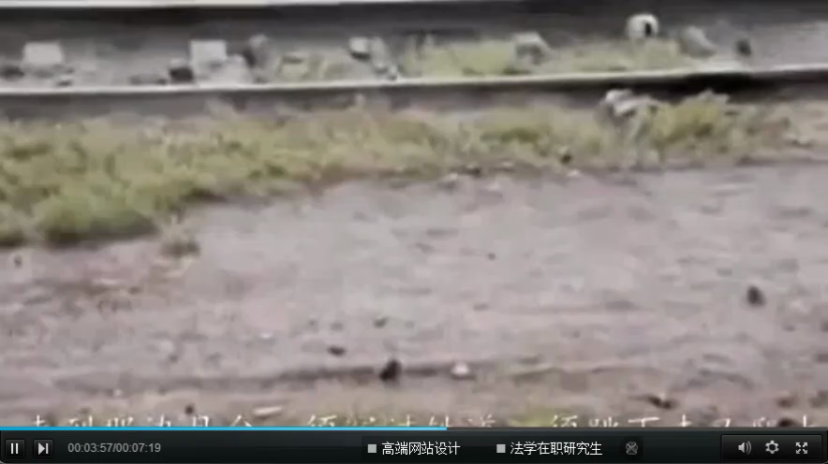

Slide 14
父爱成诗
父亲的爱
是那再三的再三的叮嘱
唠叨一千遍一万遍
还是不放心
父亲的爱
是那件黑布的大马褂和深青布棉袍
不帅 不酷
却模糊了我的泪眼
父亲的爱
是那件紫色大衣
披在儿子的身上
自己穿的
却是布马褂布棉袍
父亲的爱
是那靠门的座位
千挑万挑啊
一路上
都牵着父亲的视线
父亲的爱
是那蹒跚的脚步
是辛苦地走 努力地爬
衰老 笨拙 迟缓
一点也不矫健
父亲的爱
是那堆朱红的橘子
像跳在冬天里的
一堆小小火焰

Slide 15
读“儿子”
儿子一开始对父亲的态度是怎样的？找出能体现儿子最初态度的词句。
不耐烦
陪朋友出去逛游
其实我那时已二十岁，北京已来往过两三次，是没什么要紧的了。
我再三劝他不必去
总觉得他说话不大漂亮，非自己插嘴不可
我心里暗笑他的迂；他们只认得钱，托他们只是白托！而且我这样大年纪的人，难道还不能料理自己么？
我说道：“爸爸，你走吧。”

Slide 16
读“儿子”
儿子此时的眼泪为什么而流？
既因为看到父亲竭尽全力为自己买橘而感动，又因为从父亲的背影里看到了父亲的苍老而痛心。
前一次流泪
伤感与父亲的分别，父亲已老，此次分别，却不知何时能够再见。
后一次流泪
感动、伤感

Slide 17
读“儿子”
儿子此刻有没有真正理解父亲，和父亲的关系彻底缓和呢？从哪里可以看出来？
我与父亲不相见已二余年了

Slide 18
读“父子”
1915年，包办婚姻，儿子生气。
1916年，儿子考上北大，擅自改名，父亲生气。
1917年，父亲失业，家庭困顿，父子别离。
1921年，儿子到扬州工作，父亲代领工资，儿子辞职。
1922年，儿子回家，父亲不让进门。
1923年，儿子回家，父子无言，儿子再次离开。
1924年，作者写小说暴露家庭矛盾。
1925年，父亲给儿子写信（大去之期不远），儿子在泪水中写“背影”。
1928年，父亲读到《背影》。父子冷战结束。
1945年，父亲去世。

Slide 19
读“父子”
儿子和父亲的真正和解是1925年儿子读到了父亲的来信之时，为什么一封小小的信能够化解父子间这么多年的矛盾呢？请大家在字里行间寻找这封信的特别之处。
我身体平安，惟膀子疼痛厉害，举箸提笔，诸多不便，大约大去之期不远矣。

Slide 20
读“儿子”
写作缘由
朱自清：
我写《背影》，就因为文中所引的父亲的来信的那句话。当时读了父亲的信，真的泪如泉涌。

Slide 21
读“儿子”
作者是带着对父亲的理解写下《背影》的，因而《背影》中也就处处流露出了作者对父亲的体谅和对年少不懂事时的忏悔和愧疚，请同学们再找一找，文中哪些地方流露出了作者的这些情感。
我那时真是聪明过分
哎，我现在想想，那时真是太聪明了！
他触目伤怀，自然情不能自已。情郁于中，自然要发之于外。

Slide 22
读“父爱”
爱是担当，是责任，是无私，是奉献……
爱同时也是等待，是妥协，是包容……
爱的隔阂，爱的艰难，爱的承担，爱的迷失，爱的矛盾……

